Slide 1
Учреждение образования
"Гомельский государственный университет им.Ф.Скорины"
Афганистан – ты боль моей души...
Яковенко Виктория Игоревна
Студентка группы
ФТТ – 52
Физического факультета

Slide 2
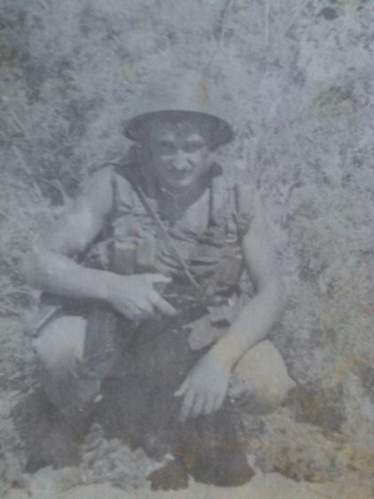
Посвящается святой памяти моего отца
Яковенко Игоря Николаевича,
выполнявшего свой интернациональный долг
перед родиной
1986 – 1988

Slide 4
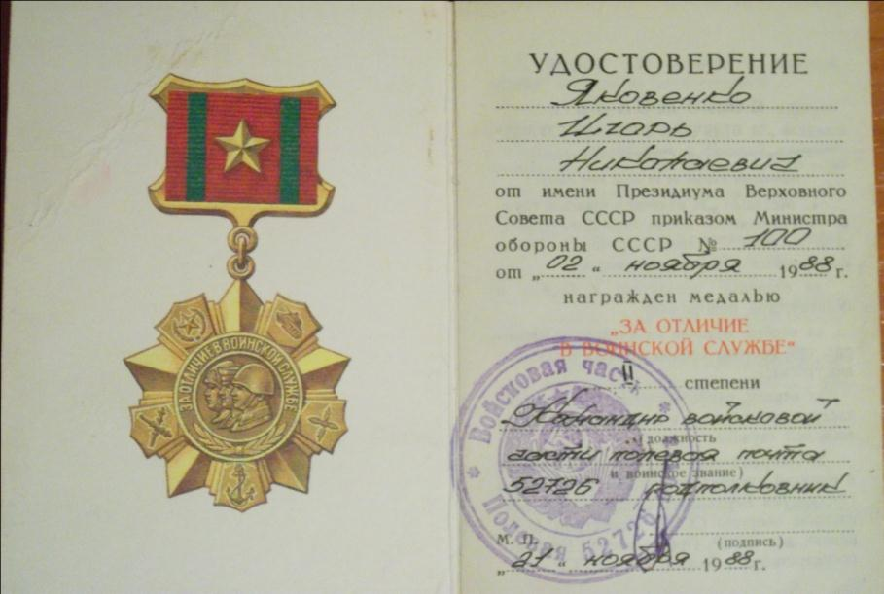

Slide 5
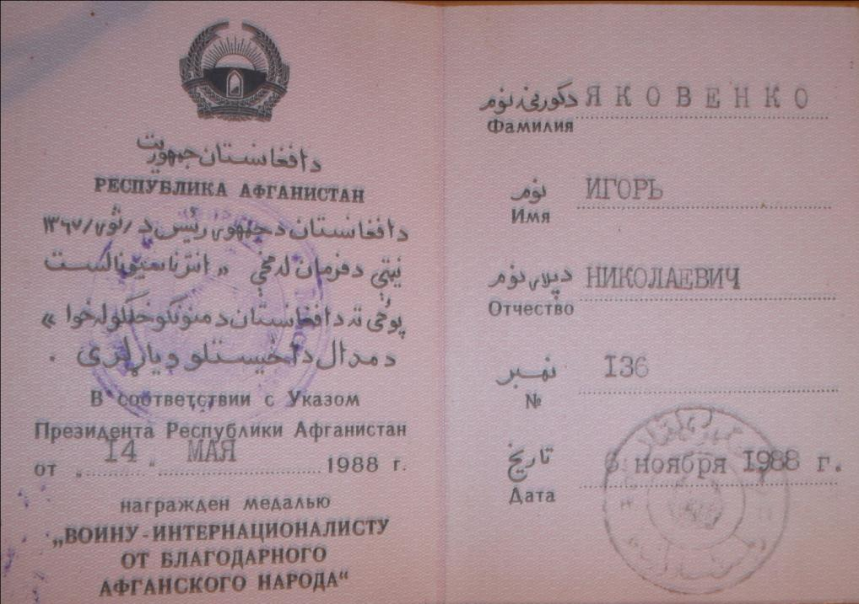

Slide 6
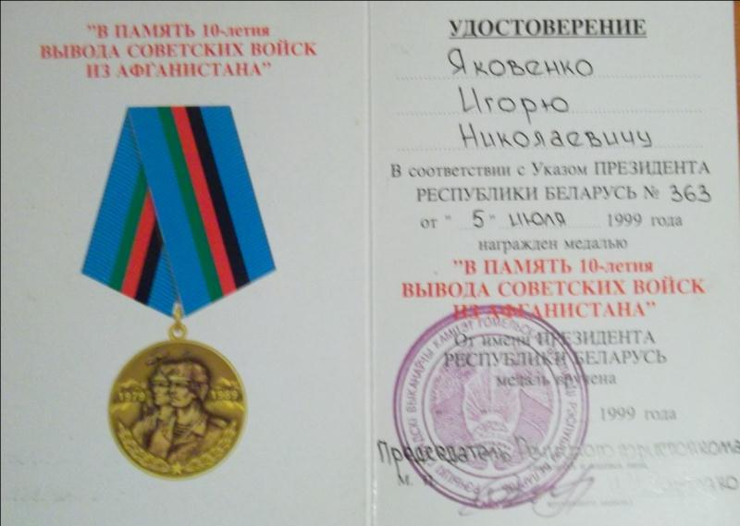

Slide 7
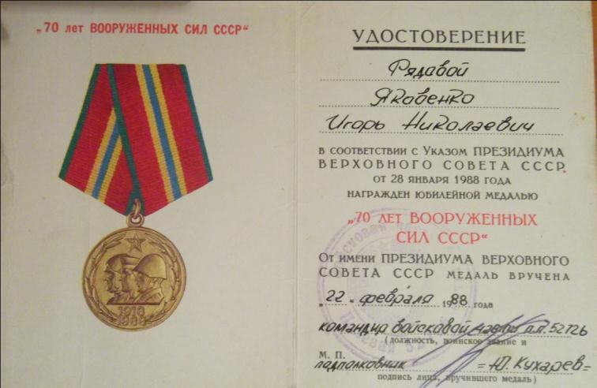

Slide 8
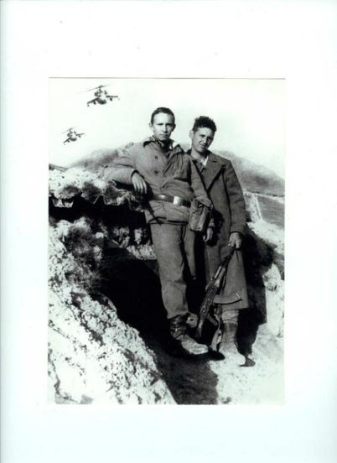
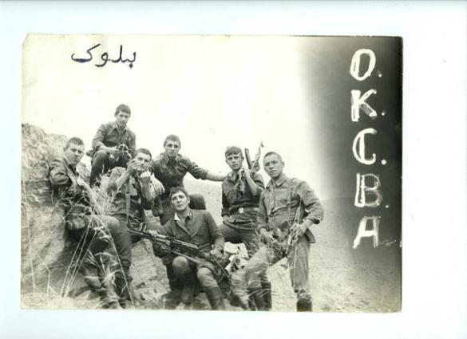
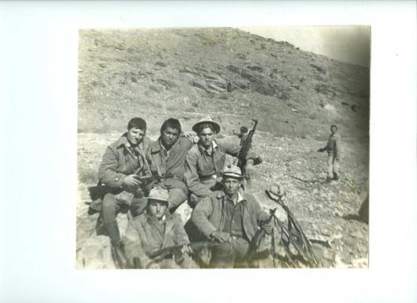
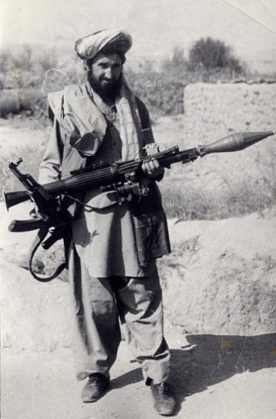
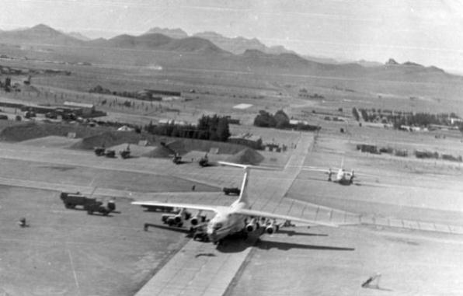
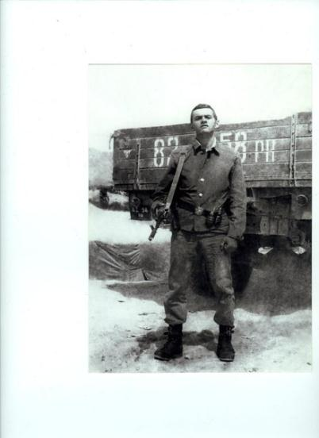

Slide 9
Медалью «За отличие в воинской службе» награждаются военнослужащие Советской Армии, Военно-Морского Флота,пограничных и внутренних войск:
за отличные показатели в боевой и политической подготовке;
за особые отличия на учениях и маневрах, при несении боевой службы и боевого дежурства;
за отвагу, самоотверженность и другие заслуги, проявленные в период прохождения воинской службы.
Медаль «От благодарного афганского народа» — государственная медаль Демократической Республики Афганистан. Вручалась военнослужащим, проходившим службу в рядах Ограниченного контингента советских войск в Афганистане. Указ об учреждении медали был подписан 15 мая 1988 года, в день, когда начался вывод первых воинских частей из Джелалабада.

Slide 10
Согласно Положению медалью «В память 10-летия вывода советских войск из Афганистана» награждаются граждане Республики Беларусь, выполнявшие воинский и служебный долг в Республике Афганистан в период с декабря 1979 года по февраль 1989 года.
Юбилейной медалью «70 лет Вооружённых Сил СССР» награждаются:
лица офицерского состава, прапорщики, мичманы и военнослужащие сверхсрочной службы, состоящие к 23 февраля 1988 года на действительной военной службе в Советской Армии, Военно-Морском Флоте, пограничных и внутренних войсках, а также в органах Комитета государственной безопасности СССР;
бывшие красногвардейцы, лица, принимавшие участие в боевых действиях по защите советской Родины в качестве военнослужащих, партизаны Гражданской войны и Великой Отечественной войны 1941—1945 гг.;
лица, уволенные с действительной военной службы в запас или отставку, прослужившие в Советской Армии, Военно-Морском Флоте, пограничных и внутренних войсках и в органах Комитета государственной безопасности СССР 20 и более лет в календарном исчислении;

Slide 11
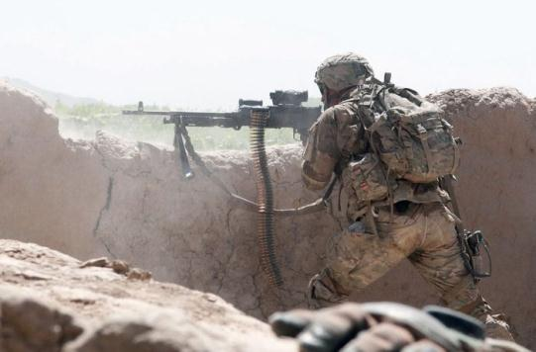
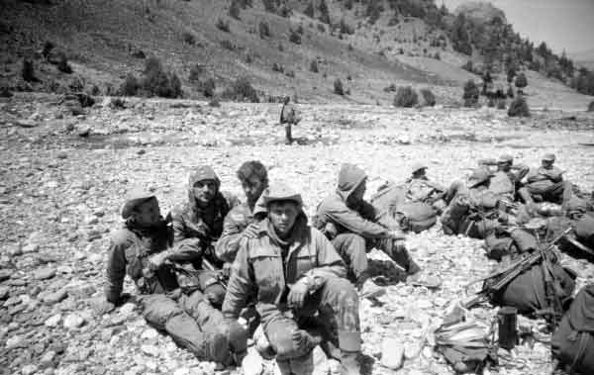
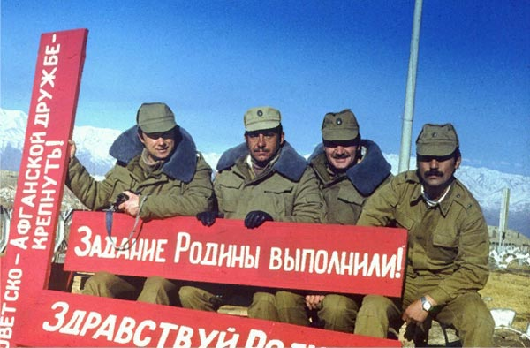

Slide 12
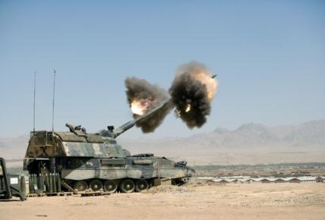
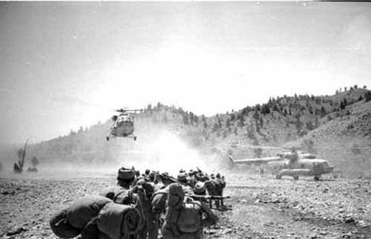
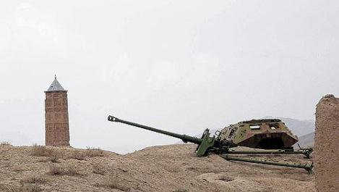
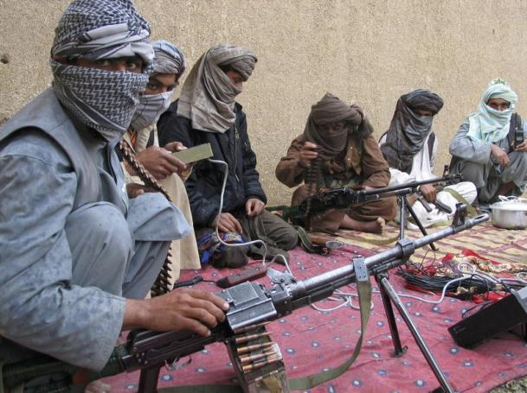
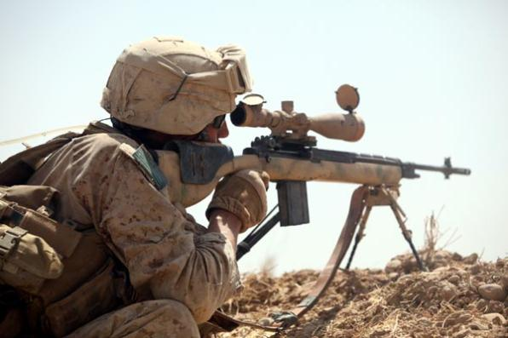

Slide 14
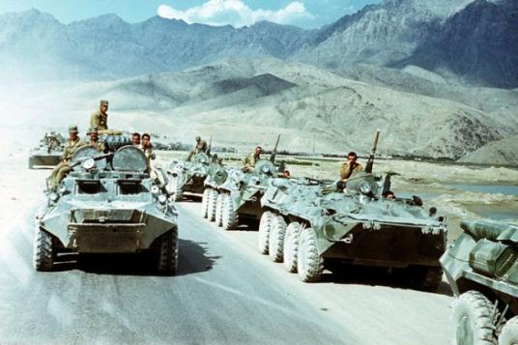
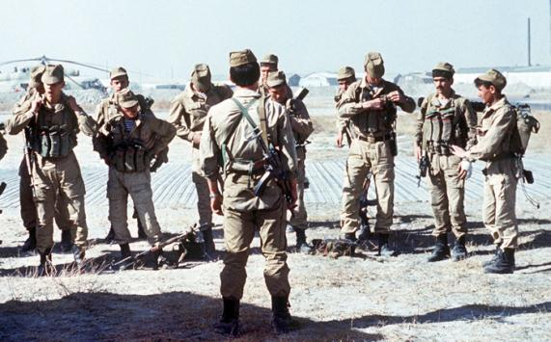

Slide 15
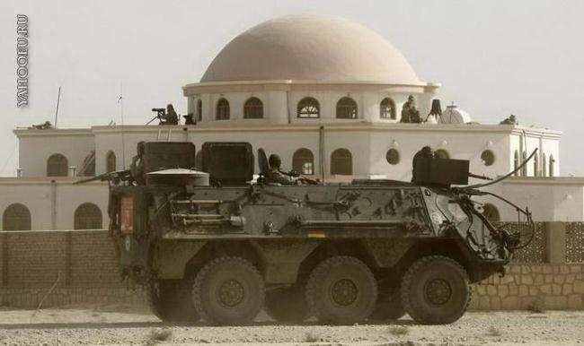
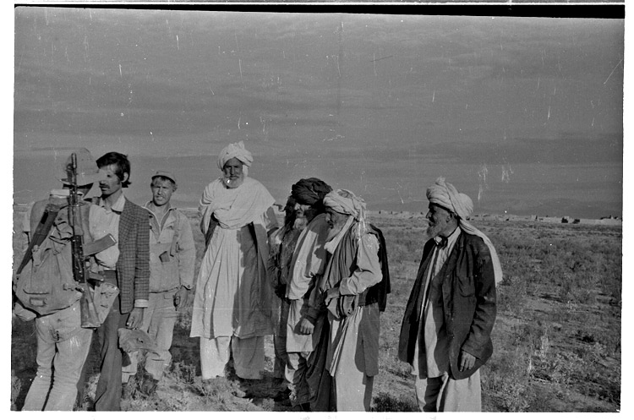

Slide 16
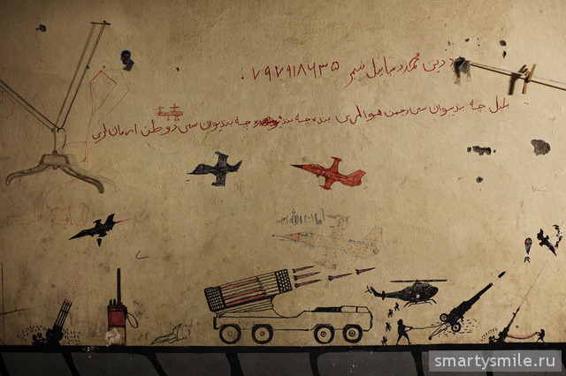

Slide 18
Время выбрало нас, Закружило в афганской метели. Нас позвали друзья в грозный час. Мы особую форму надели. И в огне черных трудных дорог Своей кровью кропили походы, Не заметили в вихре тревог, Как минуты прессуются в годы. Верность, доблесть, отвага и честь- Эти качества не на показ, У Отчизны героев не счесть. Время выбрало нас...

